Slide 1
TCC · SENAI 2025
ReGraphik
Arquitetura MVVM · Separação de Responsabilidades
Protocolos de Comunicação & Integração de APIs REST
Bruno · Otávio · Lucas · Luna · Kaio
C# / .NET
WPF · MVVM
REST API
Firebase
Google Maps API
182 commits · master

Slide 2
Módulos do Sistema
Disponível
Em Construção
Implementação Futura
DISPONÍVEL
EM CONSTRUÇÃO
EM CONSTRUÇÃO
EM CONSTRUÇÃO
Mapa / Pontos de Coleta
Dashboard
Cadastro de Resíduo
Sugestões
Google Places API — localização de pontos próximos
KPIs e indicadores de estoque em tempo real
Triagem, classificação e registro com anexo
Motor de recomendação por tipo de material
EM CONSTRUÇÃO
FUTURO
FUTURO
FUTURO
Relatórios
Chat Interno
Central de Notificações
Log de Consulta
Exportação de histórico e dados operacionais
Comunicação entre usuários da plataforma
Alertas automáticos de estoque e pendências
Auditoria e rastreabilidade de operações

Slide 3
Arquitetura MVVM — Separação de Responsabilidades
VIEW
MainWindow · Pages · UserControls — Binding declarativo via XAML, zero code-behind
XAML / WPF
VIEWMODEL
ResiduoViewModel · LoginViewModel · MapViewModel — INotifyPropertyChanged · RelayCommand · ObservableCollection
C# — BaseViewModel
MODEL
Usuario · Residuo · Sugestao · SugestaoResiduo · PontosColeta — POCO puro, sem dependência de UI
Entidades de Domínio
SERVICE LAYER
GooglePlacesService · ApiService (REST) — HttpClient · Async/Await · Injeção de dependência via construtor
Lógica HTTP & APIs
COMMANDS · RelayCommand — ICommand implementado via BaseViewModel, binding de ações direto ao botão XAML, sem code-behind · Obrigatório nesta entrega

Slide 4
ViewModels & Commands — Revisão de Acoplamentos
ViewModels — Checklist MVVM
Commands — Padrão de Binding
✓
BaseViewModel com INotifyPropertyChanged
// RelayCommand.cs public class RelayCommand : ICommand { Action<object> _execute; Func<object,bool> _canExecute; public bool CanExecute(object p) => _canExecute?.Invoke(p) ?? true; public void Execute(object p) => _execute(p);
}
✓
ResiduoViewModel herda de BaseViewModel
✓
RelayCommand implementado (ICommand)
API REST com documentação de endpoints
✓
Binding na View (XAML):
<Button Command="{Binding SalvarCommand}" CommandParameter="{Binding Residuo}"/>
O botão executa a lógica via binding — a View nunca acessa
a ViewModel diretamente, garantindo o desacoplamento MVVM.

Slide 5
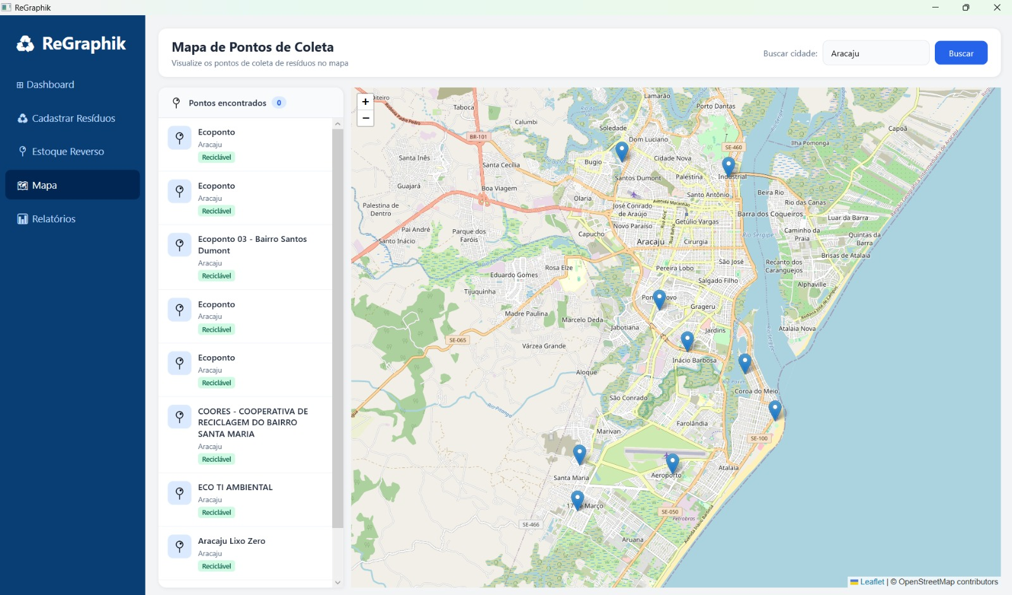
UI

Slide 6
API REST — Endpoints Implementados (ApiRestReGraphik)
GET
/api/residuos
GET
/api/residuos/{id}
Lista todos os resíduos com filtros opcionais de status e tipo.
Retorna resíduo específico com histórico de sugestões aplicadas.
POST
/api/residuos
PUT
/api/residuos/{id}/status
Cadastra novo resíduo — valida tipo, dimensões e usuário autenticado.
Atualiza status (ativo, em_uso, descartado) com log de alteração.
DELETE
/api/residuos/{id}
GET
/api/usuarios
Remove resíduo — requer perfil ADMIN, registra auditoria.
Lista usuários — restrito ao perfil ADMIN.
POST
/api/sugestoes/aplicar
GET
/api/coleta/proximos
Aplica sugestão de reaproveitamento — gera registro SugestaoResiduo.
Integra GooglePlacesService — retorna pontos por lat/lng.

Slide 7
Comunicação Distribuída — GooglePlacesService & Async/Await
MapViewModel
GooglePlacesService
Places API
(Google)
Deserialização
ObservableCollection
BuscarPontosCommand
HttpClient.GetAsync
JSON response
List<PontosColeta>
UI via binding
// GooglePlacesService.cs — Service desacoplada da ViewModel public class GooglePlacesService { private readonly HttpClient _http; public async Task<List<PontosColeta>> BuscarPontosAsync(double lat, double lng) { var url = $"https://maps.googleapis.com/maps/api/place/nearbysearch/json?location={lat},{lng}&radius=2000&key={_key}"; var response = await _http.GetAsync(url); // não bloqueia a UI thread var json = await response.Content.ReadAsStringAsync(); return JsonSerializer.Deserialize<List<PontosColeta>>(json);
}
}
Async/Await garante que a UI nunca trava durante chamadas HTTP externas.
Service completamente desacoplada — ViewModel não toca no HttpClient.
Injeção via construtor habilita testes unitários com mocks.

Slide 8
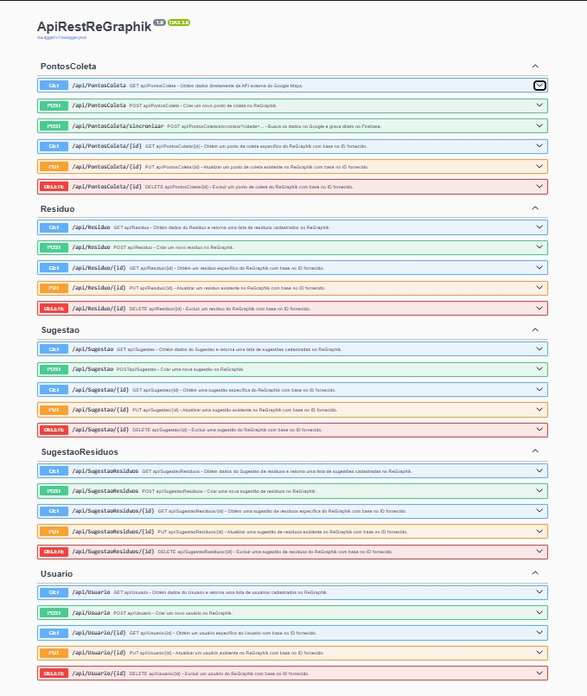
APIRestReGraphik

Slide 9
Diagrama de Integração — Estado Atual do Sistema
WPF CLIENT
API REST
ApiRestReGraphik
BANCO DE DADOS
Firebase
VIEW (XAML)
Firebase
Controllers (CRUD)
USUARIO
CADASTRO_RESIDUOS
TIPO_MATERIAL
SUGESTOES
VIEWMODEL
HTTP/REST
Services
Repositories
GOOGLE PLACES API
External Service
COMMANDS
HTTPS
DTOs / Mapping
NearbySearch · Text Search
Ponto Coleta · Localização GPS
MODEL
PENDENTE · JWT na API · Swagger/OpenAPI documentado · Interface IPlacesService para testabilidade
CONCLUÍDO · GooglePlacesService funcional · Endpoints CRUD · Modelagem relacional 5 tabelas · 181 commits Git

Slide 10
Evidência de Progresso — 182 Commits · Repositório GitHub
Fase 1 — Setup
Fase 2 — Core UI
Fase 3 — API REST
30 commits
80 commits
73 commits
Estrutura solução C#
WPF XAML — Layout principal
ApiRestReGraphik — projeto criado
BaseViewModel + INotifyPropertyChanged
Login tela + ViewModel
Controllers: Resíduos, Usuários
RelayCommand implementado
Mapa de coleta + GooglePlacesService
Sugestões endpoint
Banco SQLite modelado
CRUD de Resíduos — início
Integração API ↔ WPF Client
Completo
Completo
Em Progresso

Slide 11
Documentação de Integração & Artefatos Técnicos
Modelo Conceitual
Entregue
Modelo Lógico
Entregue
Modelagem/Modelo Conceitual.pdf
Modelagem/Modelo Lógico.pdf
Diagrama ER com as 5 entidades do domínio e seus relacionamentos.
Esquema relacional normalizado — PK, FK e restrições de integridade.
Modelo Físico
Entregue
Swagger / OpenAPI
Entregue
Modelagem/MODELO FÍSICO.pdf
ApiRestReGraphik/swagger.json
Script SQL completo — tabelas, índices e triggers para SQLite.
Habilitar Swagger UI no projeto da API para documentar os endpoints REST.
Diagrama MVVM
Pendente
Testes de Integração
Ausente
Modelagem/ArquiteturaMVVM.pdf
Tests/IntegrationTests
Diagrama das ViewModels, bindings e Commands — deve refletir o código atual.
Testes automatizados — fluxo ViewModel → Service → API é obrigatório.

Slide 12
Checklist de Entrega — Itens Obrigatórios MVVM & APIs
BaseViewModel implementado com INotifyPropertyChanged e RaisePropertyChanged
MVVM: remover dependências de UI diretas das ViewModels (Window, MessageBox)
✓
!
RelayCommand (ICommand) funcionando — binding de botões sem code-behind
Swagger UI ativo na API — endpoints acessíveis via /swagger
✓
!
GooglePlacesService desacoplado — chamada async, retorno List<PontosColeta>
IPlacesService: criar interface para injeção de dependência e mocking
✓
!
Banco modelado — 5 tabelas, FK e scripts SQL no repositório
Diagrama de arquitetura atualizado refletindo estado atual dos commits
✓
!
API REST criada — controllers de Resíduos, Usuários e Sugestões
Testes de integração — ao menos um fluxo ViewModel ↔ API coberto
✓
!

